Slide 1
※役割者ご都合により延期となりました
Diabetes UPDATE Seminar
2023/7/21（金）➡延期となりました
オンライン配信
オープニングリマークス
＊日病薬 病院薬学認定単位 1.0単位
（コード：Ⅲ－２、Ⅴ－２）の取得が可能
屋良 朝博 先生
ちばなクリニック 糖尿病内科部長 副院長
講演1 (19:00〜19:40 )
石原 淳 先生
社会医療法人 敬愛会「なかがみ西病院」準備室担当理事
森 英樹 先生
岡山赤十字病院 院長補佐・薬剤部 部長
地域フォーミュラリーを考える
〜糖尿病治療を中心に〜
講演２ (19:40〜20:20 )
屋良 朝博 先生
ちばなクリニック 糖尿病内科部長 副院長
松岡 孝 先生
岡山旭東病院内科 医員/倉敷中央病院糖尿病内科 非常勤医師
インクレチン製剤の進歩と期待
〜インクレチン関連薬を使いこなす〜
ディスカッション (20:20〜20:35 )
「チルゼパチドは沖縄においてどのような患者さんに有効であるか」
共催：沖縄県病院薬剤師会
116233-03

Slide 2
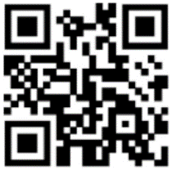
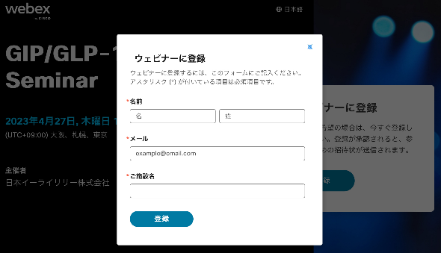
※延期となりました
新日程が決まりましたらお知らせいたします
Diabetes UPDATE Seminar
＜2023/7/21（金）19:00 ～ 20:35＞
本会はオンライン開催となります。ご視聴を希望される方は、接続情報を送付するため、二次元コードでのお申し込みをお願いしております。お手数をお掛けいたしますが、ご理解とご協力をいただけますと幸いです。
尚、お申し込みは会の開始直前でも可能ですが、お問い合わせに対応できない場合がありますので、お早めのお申し込みを宜しくお願いいたします。ご不明な点は下記の問い合わせ先にご連絡ください。
また、講演会の情報をソーシャルメディア等に投稿することはご遠慮ください。
日病薬 病院薬学認定単位の申請方法
通常の視聴同様に事前登録の上ご視聴下さい。
また講演会中に提示する3回のキーワードをご確認下さい。講演会終了後、画面上に2次元コードを表示いたしますので、そこからアクセスいただき、ご施設名とお名前、3つのキーワードをご回答ください。
事前登録
Webexダウンロード
はこちら
事前登録はこちら
※ご視聴いただく際は、事前にWebexアプリのダウンロードが必要です。ダウンロード方法については、右記URLまたは二次元コードよりご参照ください。
また事前登録は下記URLもしくは右記二次元コードよりログイン頂き、お名前、メールアドレス、ご施設名、ご職業の登録をお願いいたします。
事前登録後、視聴アクセスリンクをご登録メールに送信させて頂きます。
二次元コード
延期のため
新しい案内をお待ちください
lilly-Japan.webex.com
事前登録は
こちら
誠に恐れ入りますが、
延期のため新しい案内をお待ち下さい
【お問い合わせ先】
日本イーライリリー株式会社 西日本支店 長瀬 真二
（TEL:090-7557-7893 /mail:nagase_shinji@lilly.com）
116233-03
主催：日本イーライリリー株式会社

